Slide 1
KAASAV ELU 2023
11.01.2024

Slide 2
OSALEJAD
Juhendajad: Tiia Artla ja Jana Kadastik
Grupp:
Hanna-Maria Kupper Kristi Eichelmann Maarit Aro
Terje Kaljumäe Hanna Maria Leemets Silja Lepp
Raimo Reiman Reilika Pelt Meriliis Kivila
Ülle Kõrre Marika Toom
Karmen Loite Desiree Tamm
Notes:
Grupp koosneb väga erinevate erialade ja teadmiste kogust. Tudengeid on IT juhtimisest, Integreeritud tehnoloogiast ja käsitööst, alushariduse pedagoogikast, haldus- ja ärikorraldusest ning sotsiaaltöö erialalt.

Slide 3
PROBLEEM
Erivajadustega õpilasi märgatakse, aga selle alased teadmised on puudulikud.
Vajadustega mitte arvestamine tekitab ebavõrdset käsitlemist.
Notes:
Hariduslike erivajadustega õpilaste märkamine ja toetamine on saanud üha enam tähelepanu, aga samas näitavad uuringud, et kaasava hariduse rakendamist takistavad nii hoiakud kui ka teadmised ja ressursid tugimeetmete rakendamiseks.

Slide 4
EESMÄRK
Luua vaegnägijatest noortele kompamismeeli arendavaid vahendeid.
Mõista inimesekesksusel põhineva sotsiaalse disaini protsessi
Edendada jätkusuutliku disaini põhimõtteid
Rühmatöö edendamine läbi probleemi- või teemapüstituse;
Notes:
(oluline on rõhuasetus nii protsessile kui tehnilisele teostusele ja tulemusele ehk kasutajakeskse disaini kogutsüklil);

Slide 5
TEADUSPÕHISUS
Teaduskirjandus on puudulik
Lähtusime parimatest praktikatest
Tutvusime varasemate töödega ja hindasime neid.
Oluline komponent puutevahendite juures oli “Punktkiri”.
Notes:
alussümbol on kuuspunkt. Kuuspunkt koosneb kuuest punkti kohast – kaks kõrvuti punkti kolmes üksteise all asetsevas reas. Nende punktide süsteemipärane üleskergitus või mittekergitus moodustabki eri punktkirjamärgid

Slide 6
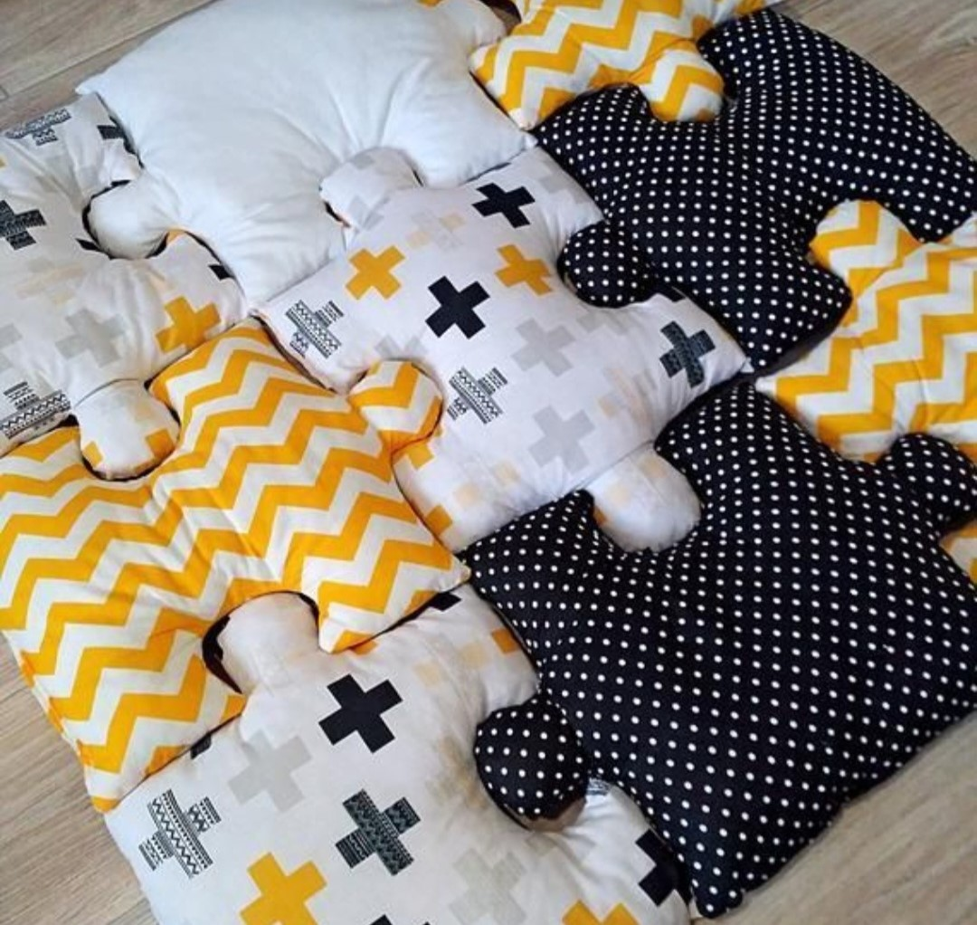
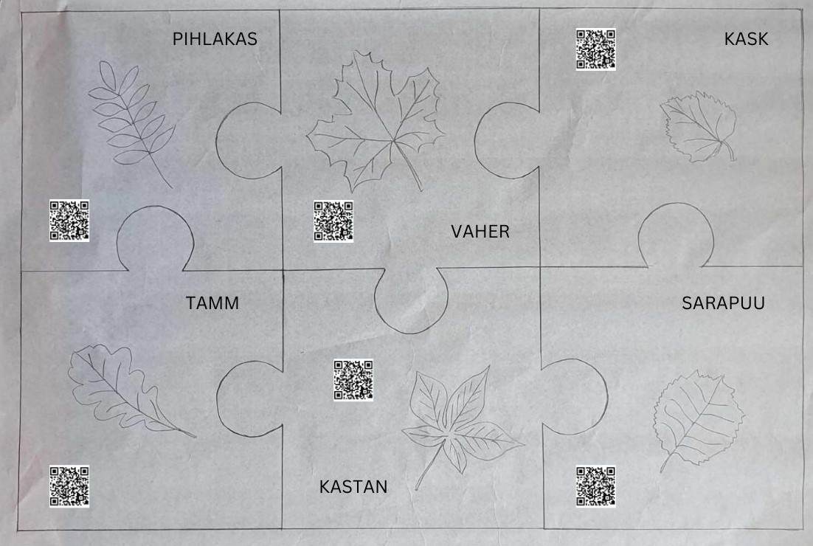
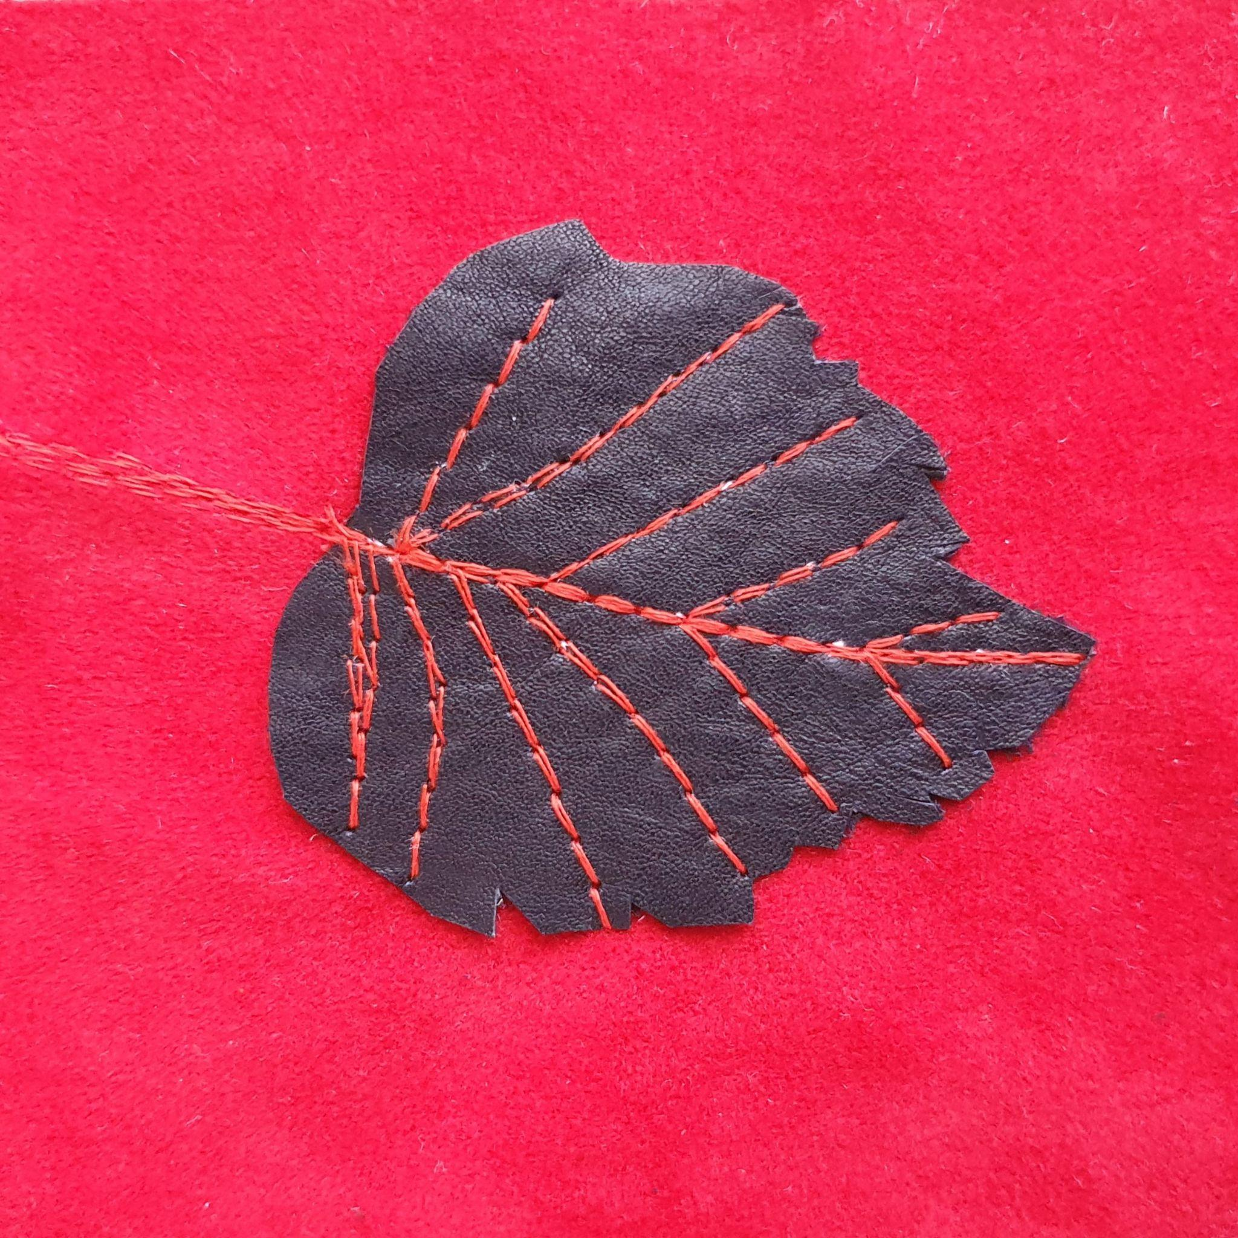
PUSLE KAVAND
Ühe pusletüki suurus
20 x 20 cm
Notes:
Kuute erinevat lehtpuud tutvustav pusle. Kogusuurus 40 cm X 60 cm. Igal pusletükil on kompamisega tajutav puuleht ja QR kood, mis viib audio failini.

Slide 7
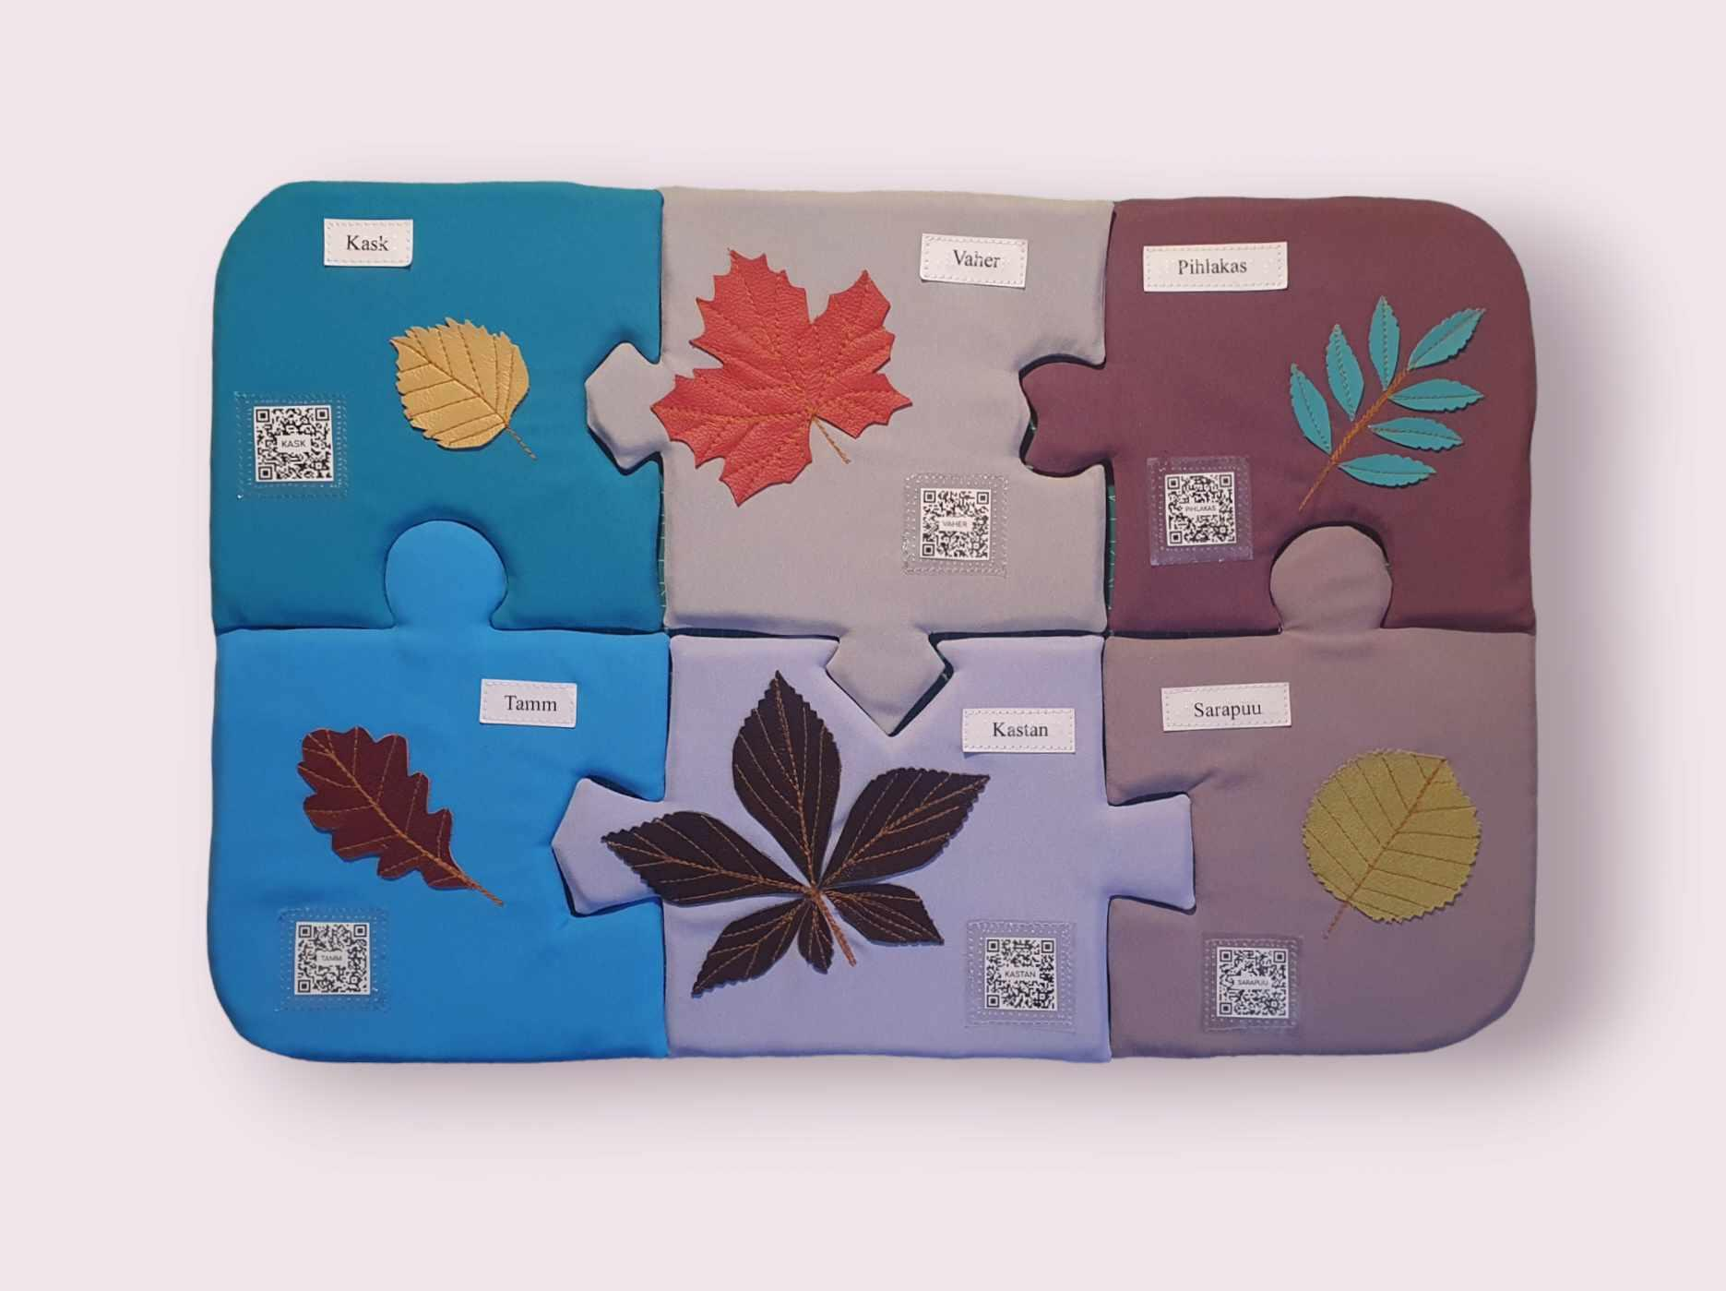
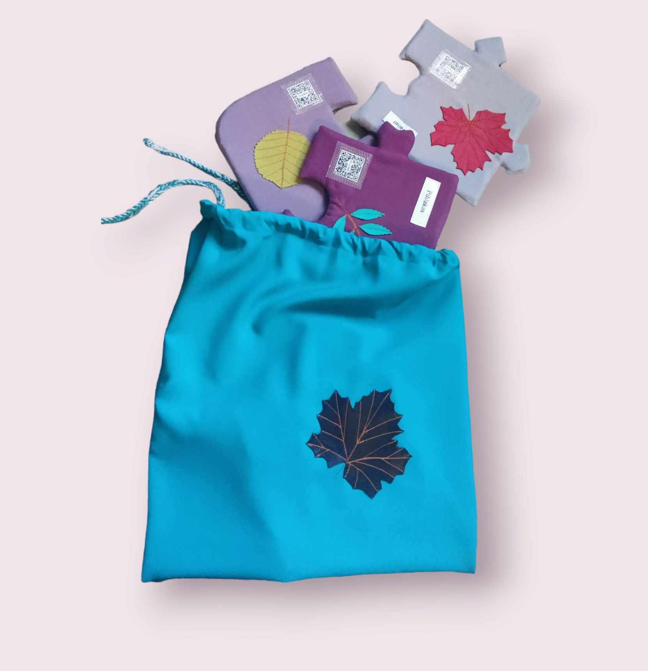
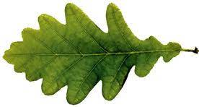
PUSLE
Notes:
Pulse kott on õmmeldud riidest, selle peale tulevad nahast lehed( paar tükki), mis jäljendavad päris lehti, et oleks käega tajutav ja koti teisele küljele tuleb tavakirjas ja pimedate kirjas, kes on teinud pusle. Kott on vajalik, et oleks kus hoida pusletükke. Kott on nööriga kinni tõmmatav,et oleks lihtne käsitleda.

Slide 8
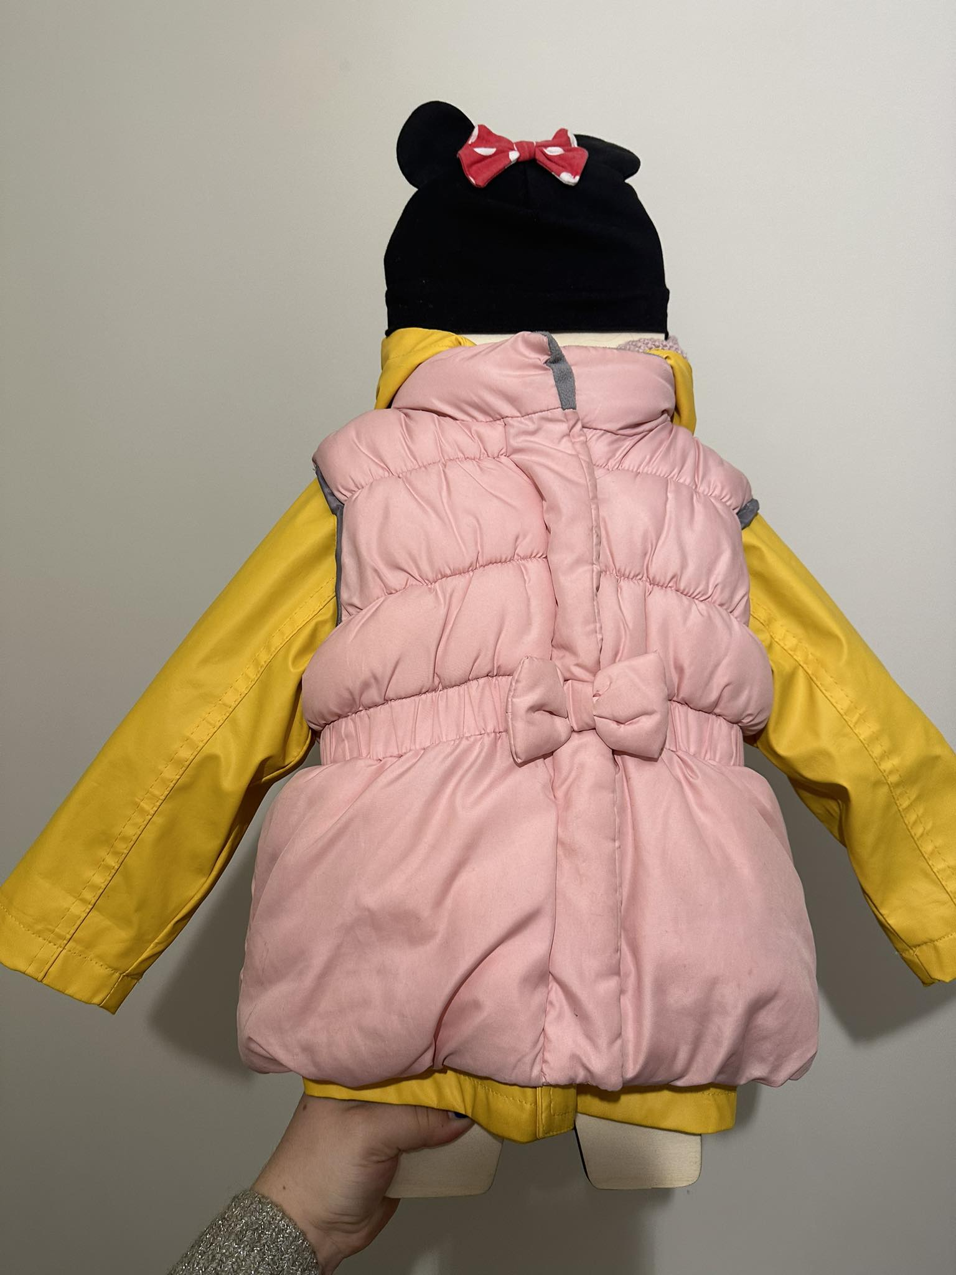
KUBUJUSS
Nuppude, nööpide ja teiste riietusega seotud esemete õppimine
Taaskasutus
Hariv ja mänguline
QR-kood
Kasutajatega testitud.

Slide 9
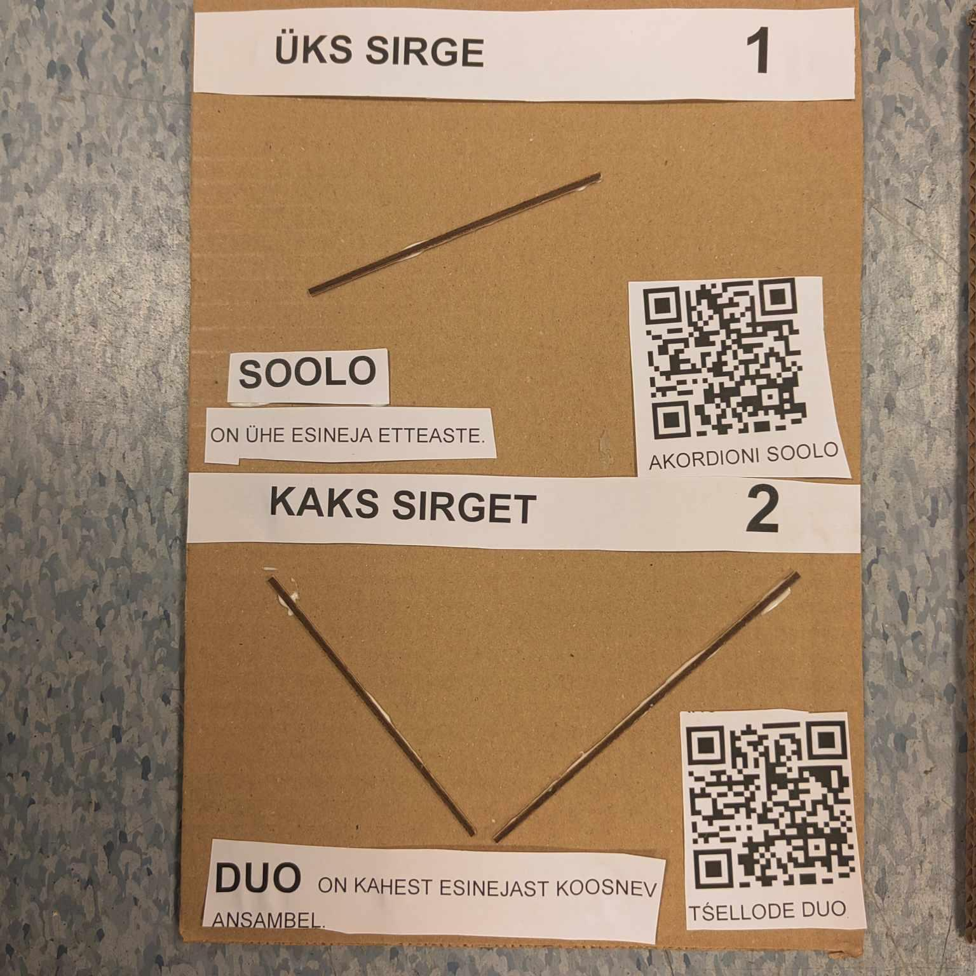
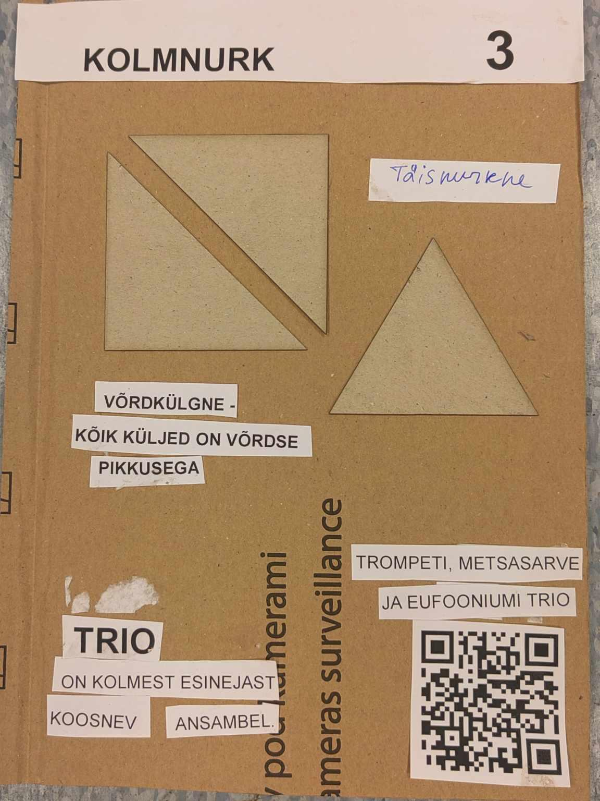
“NUMBRID, KUJUNDID JA MUUSIKA” KAVANDID
Matemaatika ja muusika vaheline seos
QR koodid
Erinevad kujundid
Ruumilised kujundid

Slide 10
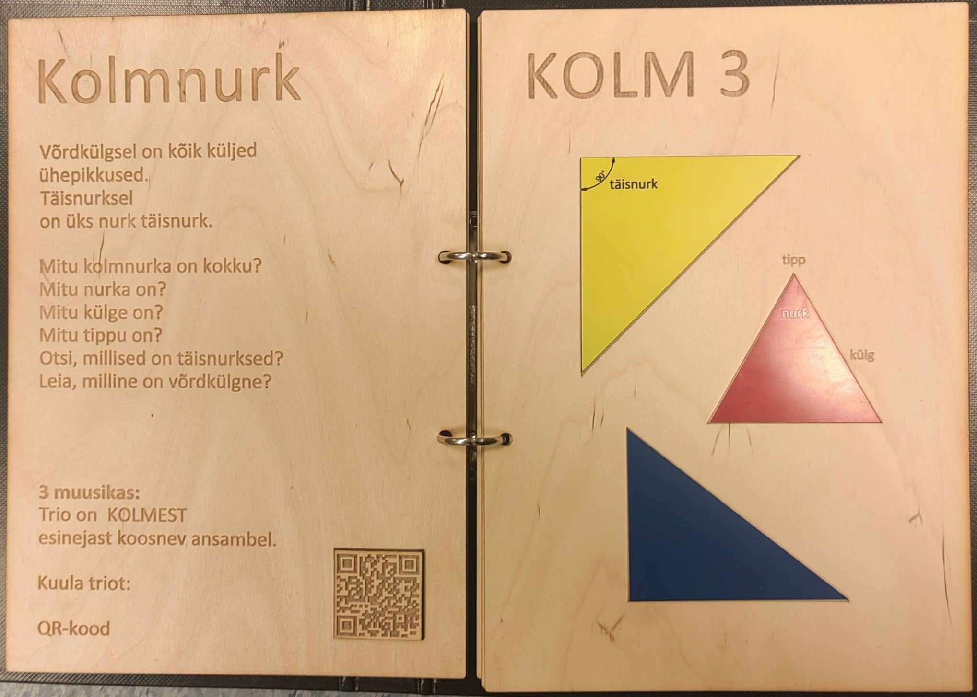
PILT RAAMATUST

Slide 11
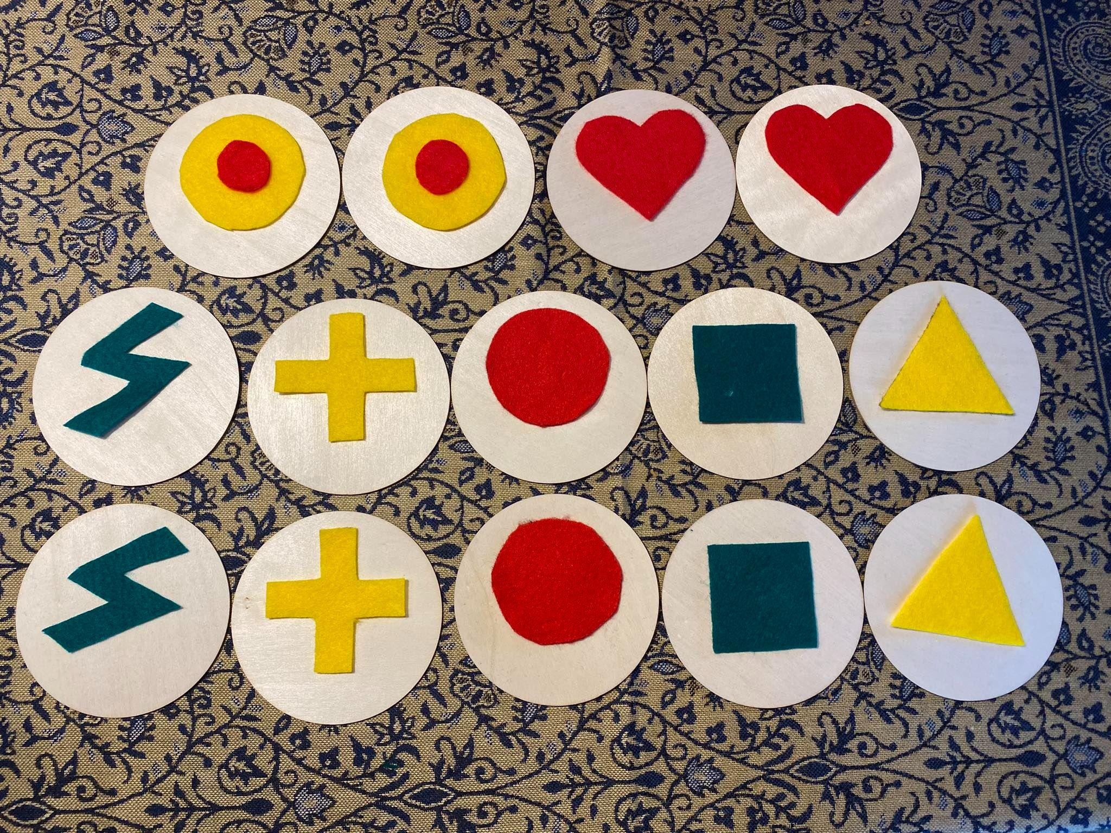
LAUAMÄNG “LEIA PAARILINE”
Hariv ja lõbus lauamäng
Iga sümboli osas QR-koodiga lisainfo

Slide 12
TÄNUD KUULAMAST!

